Slide 1

Proyecto Desarrollo Tecnológico
Especialidad Programación
Módulo Emprendimiento y Empleabilidad
Emprendimiento y Empleabilidad

Slide 2
CONTENIDO 11
Imagen Corporativa

Slide 3

OBJETIVOS
Incorporar la imagen corporativa en su empresa y producto.

Slide 4
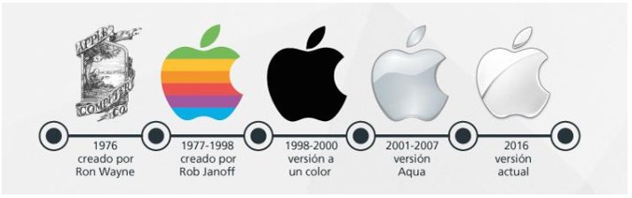
¿QUÉ ES LA IMAGEN CORPORATIVA?
Para comenzar a comercializar su solución tecnológica es necesario crear una imagen corporativa de su empresa.
La imagen corporativa es la identidad de la empresa, es lo que las personas piensan cuando escuchan el nombre de la empresa o producto.
Si la solución fuera una persona, la imagen corporativa seria su personalidad, es decir, quien es el producto.
Fuente: Medium
¡Probemos lo potente que puede ser una imagen corporativa realizando la siguiente actividad !

Slide 5

IDENTIFICA LA MARCA
Fuente: Maldon
Notes:
Nota para el profesor: Pedirle a los alumnos que en grupo o individualmente identifiquen la marca. Darle unos minutos para anotar y luego revisar en conjunto con la siguiente diapositiva

Slide 6
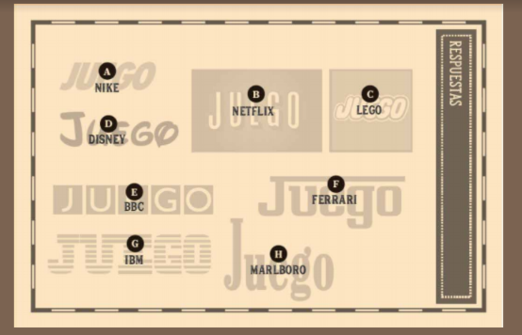
IDENTIFICA LA MARCA
RESPUESTAS
Fuente: Maldon
Notes:
Nota para el profesor: Una vez dadas las respuestas, el foco de la actividad es que los estudiantes identifiquen lo importante que es la imagen corporativa pues a pesar de eliminar el nombre del logo aun así ellos pudieron identificar la marca.

Slide 7
IMAGEN CORPORATIVA
CLIENTES OBJETIVO: ¿Quiénes son? Sean lo más específicos posibles e intenten dividir la respuesta en dos partes:
1. ¿Cuáles son sus características? Por ejemplo: edad, género, ubicación, origen étnico, idioma, educación, religión, nivel de ingresos, etc.
2. ¿Cuáles son sus personalidades, valores, opiniones, actitudes, intereses y estilos de vida? Por ejemplo: conscientes de la salud, ocupados(as), altamente organizados(as), orientado(as) a la familia, conscientes del medio ambiente, social, hogareño, nerd, etc.
PERSONALIDAD DE LA MARCA: si su marca fuera una persona ¿quién sería? Intenten relacionar su empresa con una persona famosa que conozcan. Este ejercicio ayudará a definir de qué se trata su negocio. Por ejemplo, Nike se identifica como un atleta talentoso, por lo que podría pensar que su personalidad es similar a Usain Bolt o Simone Biles.
Para comenzar la imagen corporativa se debe conocer muy bien al público objetivo. Estas son las personas a las que quiere vender; sus CLIENTES. Esto ayudará a construir una marca que realmente les atraiga y haga que quieran comprar su producto.
Con el equipo trabajen en responder:
“UNA PERSONA TIENE ALMA. UN PRODUCTO TIENE UNA MARCA” - JENNIFER KINON

Slide 8
ELEMENTOS BÁSICOS
Una vez que ya tenemos claro nuestro público objetivo y lo que se quiere vender, es necesario pensar en elementos básicos a desarrollar:
Un nombre de la empresa y/o el producto
Un eslogan que explique lo que hacen
Los colores corporativos de la empresa
La tipografía que se adapte a la personalidad de la marca
El logotipo
Con estos elementos se debe generar un manual de identidad corporativa que trabajaremos en la hoja de trabajo.

Slide 9
NOMBRE DE LA EMPRESA
ACTIVIDAD:
La primera actividad será nombrar a la empresa.
Un nombre no tiene que decir exactamente lo que hace una empresa, pero puede volverse pegadizo y memorable con el tiempo, a medida que una empresa y su marca se vuelven bien conocidas.
Trabajaremos con post-it o con https://ideaboardz.com/
Revise la guía de trabajo para comenzar esta actividad
Recuerden que el nombre debe ser único, corto, claro, preciso, fácil de pronunciar, aprender y recordar

Slide 10
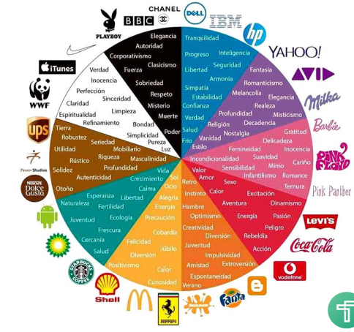
ESQUEMAS DE COLOR
El esquema de color es la gama cromática que se utiliza en todos los medios internos y externos a la empresa y que por ende lo identifica con el resto de sus competidores.
Existen estudios acerca de la psicología del color que plantean que ciertos tonos son más adecuados para ciertas marcas.
Fuente: Visualy
Notes:
Video para analizar la psicología del color: https://youtu.be/r9gYdD-REI0

Slide 11
ESQUEMAS DE COLOR
Como vemos en la tabla, hay ciertos colores que tendemos a asociar a estados anímicos, emociones, sentimientos o características.
Al definir los colores de sus empresas o productos, apóyense de la comprensión de la personalidad de su marca y lo que saben acerca de las emociones y cualidades que su público objetivo suele asociar con los colores para tomar esta decisión.
ACTIVIDAD:
Revisen la hoja de trabajo para definir el esquema de color de su empresa.
ROJO | Apasionado, agresivo, importante, revolución
NARANJA | Juguetón, enérgico, económico, vibrante
AMARILLO | Feliz, amistoso, advertencia, sabiduría
VERDE | Natural, estable, próspero, honestidad
AZUL | Sereno, digno de confianza, acogedor, leal
PÚRPURA | Lujoso, misterioso, romántico, inspiración
MARRÓN | Terroso, robusto, rústico
NEGRO | Potente, sofisticado, vanguardista, formalidad
BLANCO | Limpio, virtuoso, sano, inocente
GRIS | Neutral, formal, sombrío, modestia
Notes:
Video para analizar la psicología del color: https://youtu.be/r9gYdD-REI0

Slide 12

TIPOGRAFÍAS
Al igual que los colores, los tipos de letra pueden ayudar a establecer la identidad visual de sus marcas.
Es posible que hayan oído hablar de la palabra “fuente”. Fuente es otra palabra que se usa comúnmente para referirse a tipos de letra.
Una fuente tiene un tamaño y estilo particular de tipografía. Por ejemplo, Times New Roman es un tipo de letra, pero Times New Roman 12pt cursiva es una fuente.
Notes:
Nota para el profesor: Revisar guía de trabajo para el profesor . Invite al final de la actividad a comentar y promover el entorno de participación en el escenario.

Slide 13
TIPOGRAFÍAS
ACTIVIDAD: Deben escoger el tipo de fuente. Para ello revisen la hoja de trabajo.
Algunos consejos:
No utilizar el tipo de letra que ya se utiliza en el logo icónico.
El tipo de letra debe coincidir con el tono de la marca.
Tengan cuidado con las fuentes “de moda”, pues no siempre lo estarán.
Eviten fuentes rebuscadas.
Observen los logotipos que les gusten e investiguen acerca de ellos. Esto puede orientarlos respecto a qué estilo de tipografía usar.
Eviten pensar en múltiples fuentes, 1 o 2 es suficiente.
Notes:
Nota para el profesor: Revisar guía de trabajo para el profesor . Invite al final de la actividad a comentar y promover el entorno de participación en el escenario.

Slide 14

LOGO
Un logo es una palabra diseñada que puede ir junto a una imagen o símbolo, vinculado de alguna manera con lo que ofrece la empresa.
Este debe ser fácil de entender y coherente con la misión/visión de su empresa.
Fuente: dircomfidencial
Notes:
Nota para el profesor: Revisar guía de trabajo para el profesor . Invite al final de la actividad a comentar y promover el entorno de participación en el escenario.

Slide 15
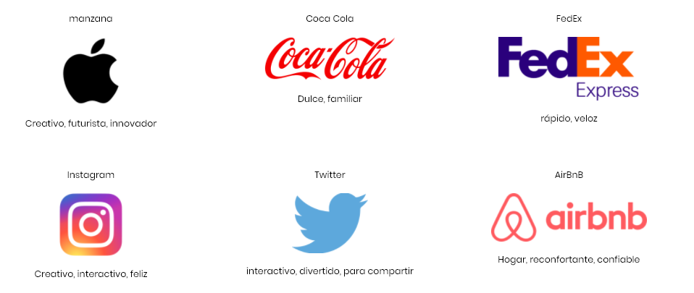
LOGO
Actividad: Revisen la actividad en la hoja de trabajo para crear el logo. Aquí se presentan algunos ejemplos.

Slide 16
REVISIÓN FINAL
La imagen corporativa es una punto importante a completar en su plan de negocio. Revisen sus trabajos realizados, en función de lo que se solicitará en el plan de negocio:
El nombre del negocio, del producto y de su eslogan.
Esquema de colores
Tipografía
Logo
Recuerden que esta es una actividad de cierre Hito 3 por lo que deberán preparar una presentación con sus avances.

